Slide 1
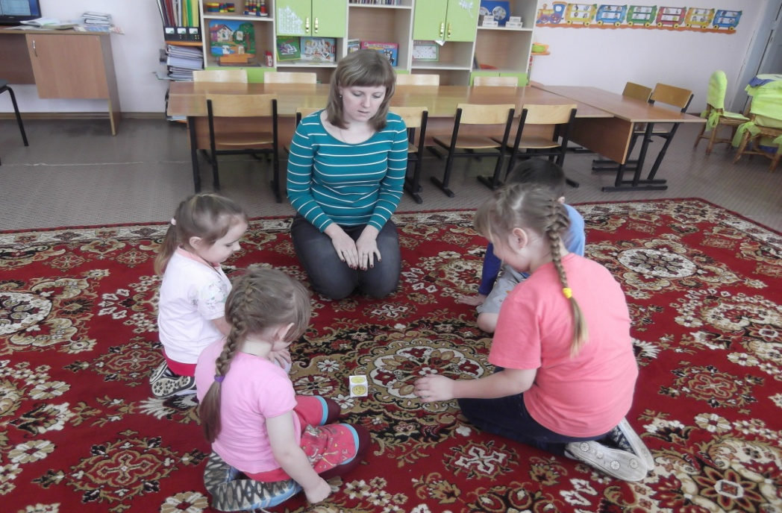
Совместное районное методическое объединение педагогов-специалистов и воспитателей разновозрастных групп
Выступление на тему:
«Создание условий для психоречевого развития дошкольников»
Ноябрь, 2019 г.

Slide 2
Виды психических процессов
Познавательные
Ощущение
Эмоциональные
Эмоции
Волевые
Борьба мотивов
Восприятие
Представление
Воображение
Память
Мышление
Внимание
Речь
Рефлексия
Чувства
Аффекты
Стресс
Принятие решения
Постановка цели

Slide 3
Создание условий для полноценного психоречевого развития детей предусматривает:
- создание развивающей предметно-пространственной среды;
- целенаправленную работу воспитателей и узких специалистов над речевым и психическим развитием детей во всех видах детской деятельности;
- повышение профессионального роста педагогов в вопросах психоречевого развития дошкольников;
- изучение состояния устной речи и психических процессов детей;
- участие родителей в воспитании детей.

Slide 4
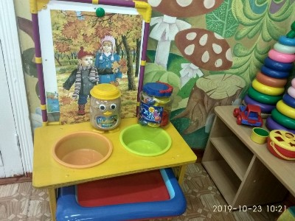
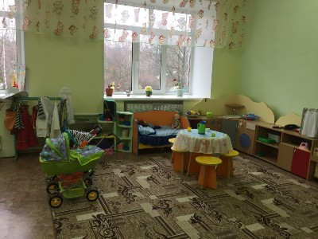
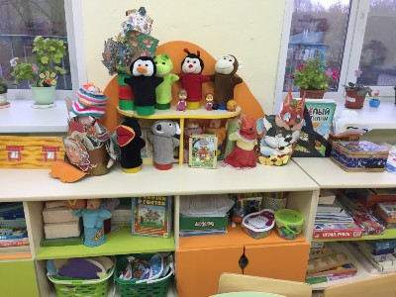
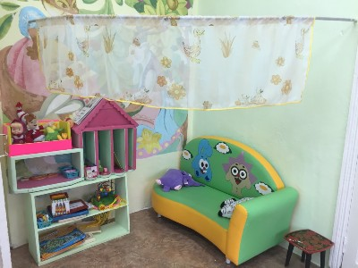
Развивающая предметно-пространственная среда в ДОУ

Slide 5
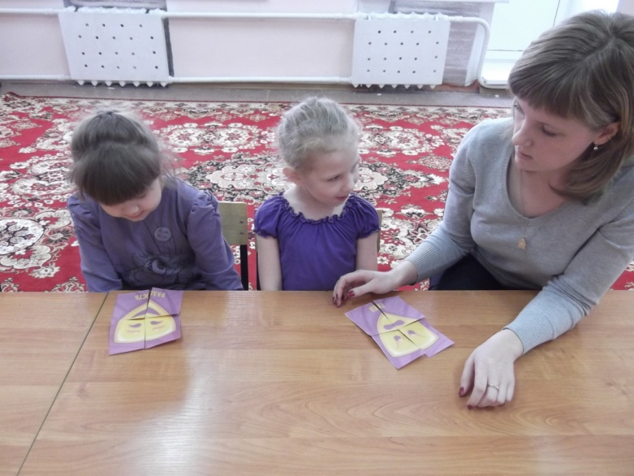
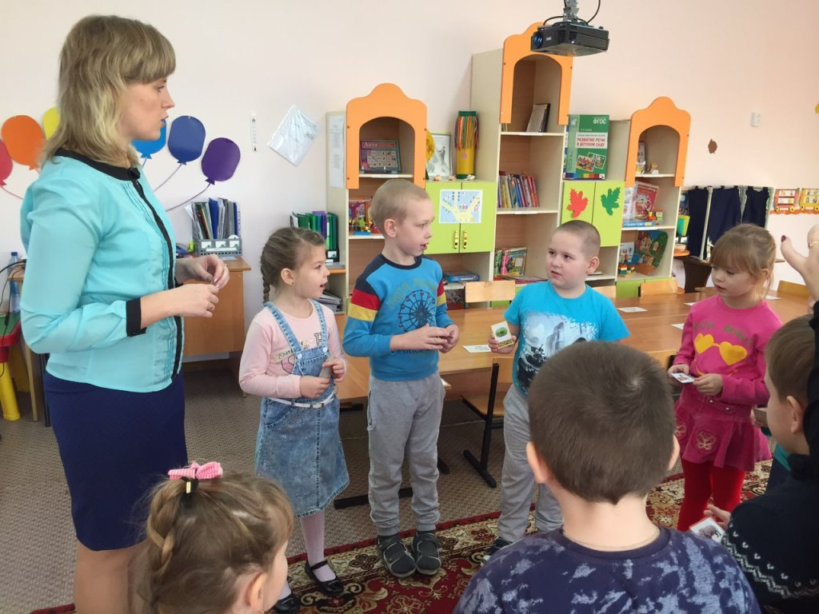
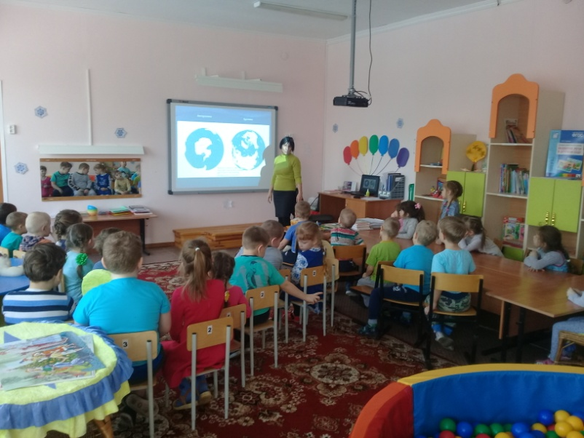
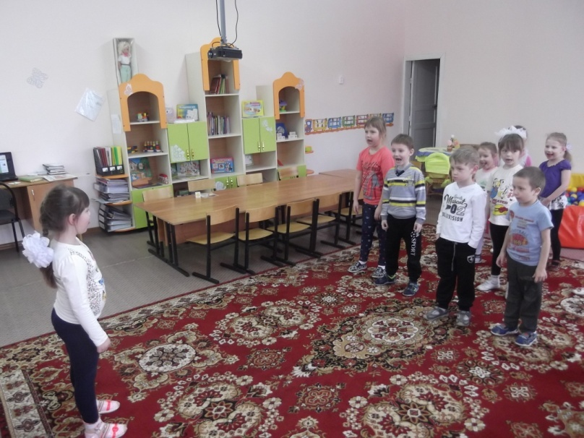
Работа над речевым и психическим развитием

Slide 6
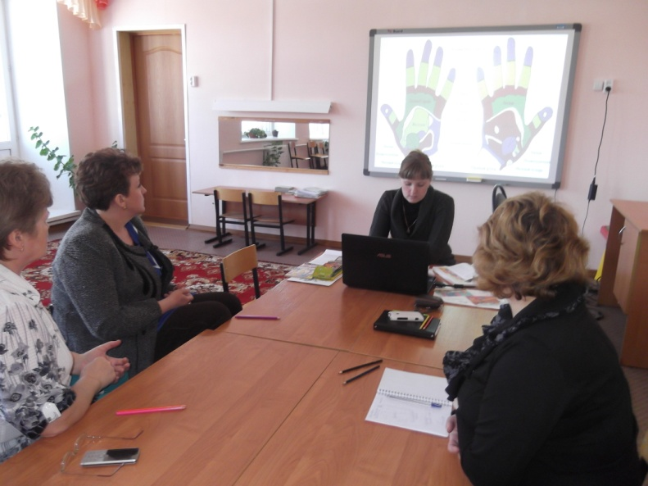
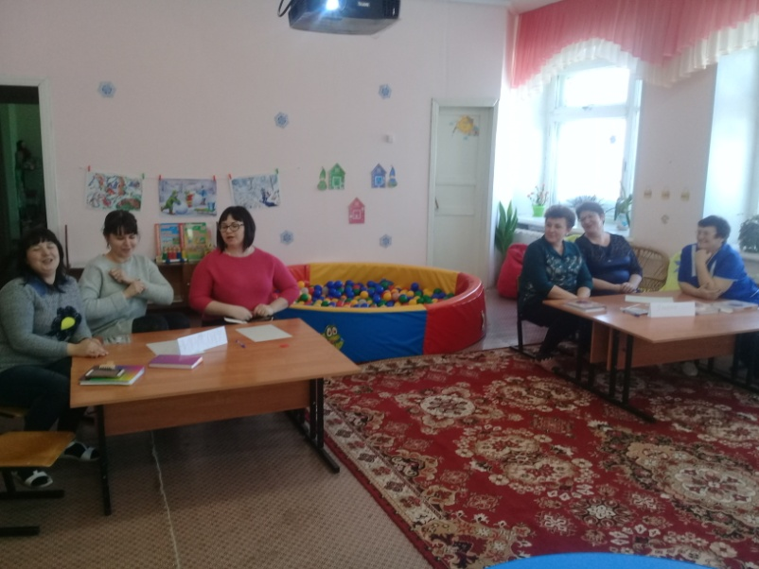
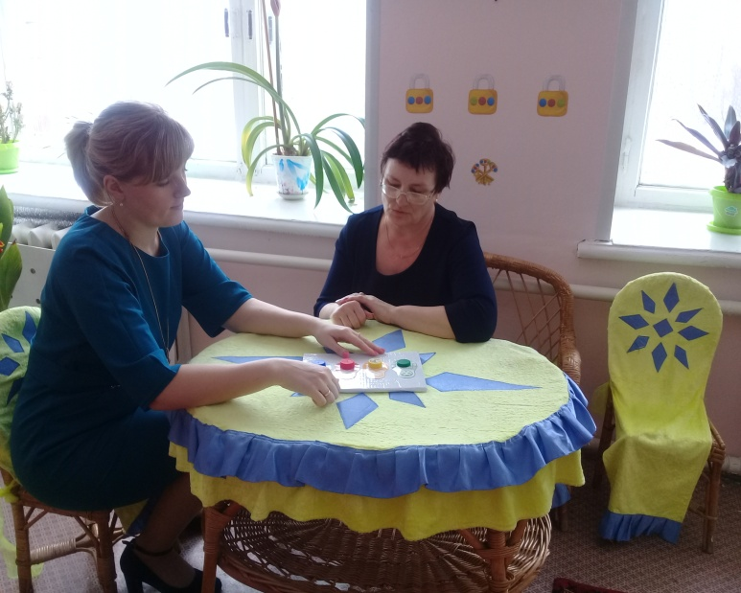
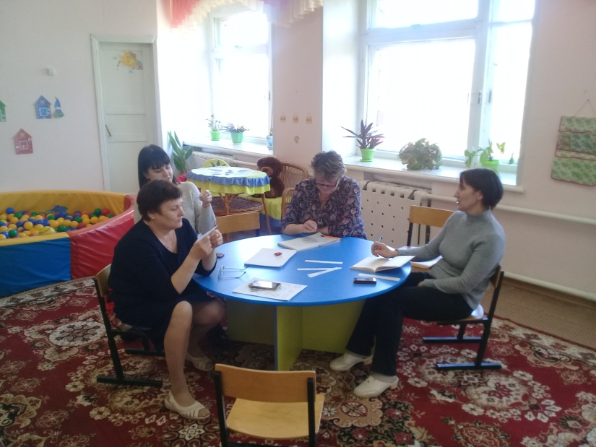
Повышение профессионального роста педагогов

Slide 7
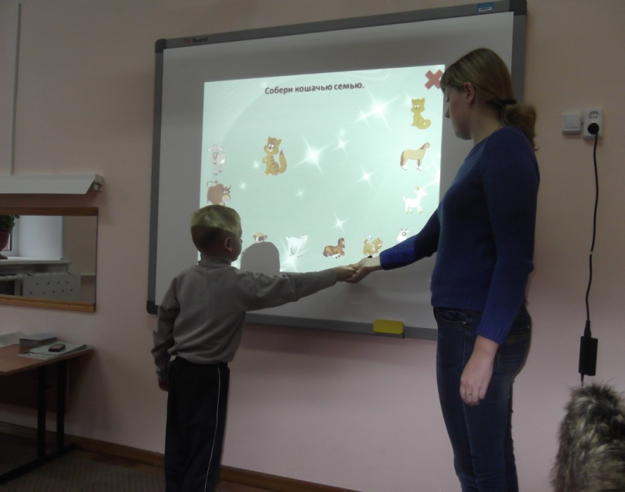
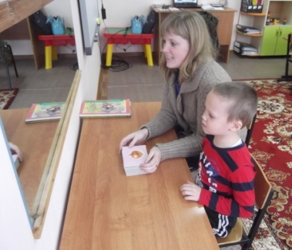
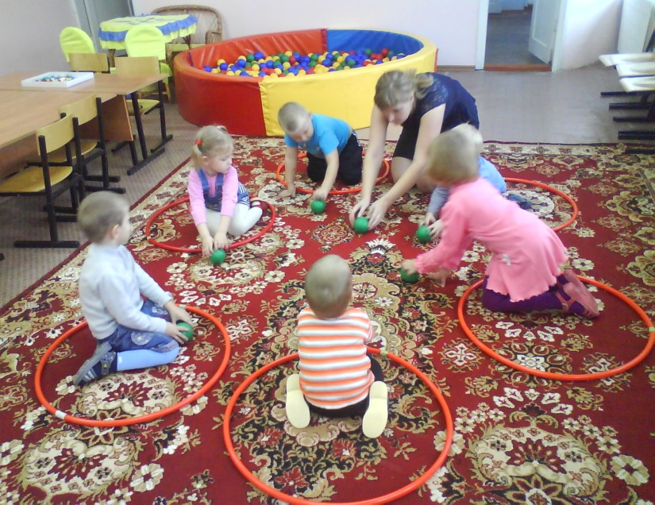
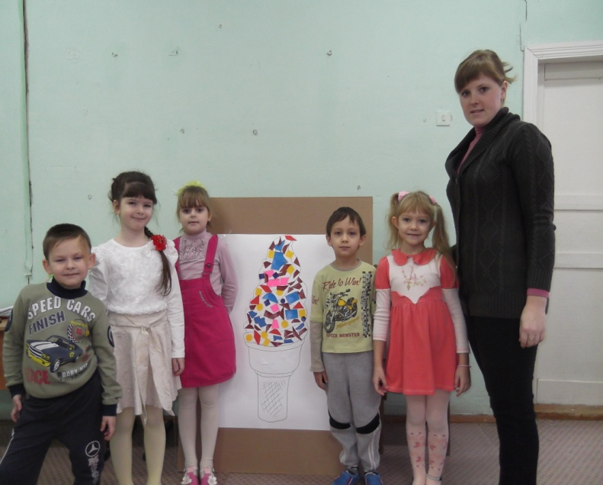
Изучение состояния устной речи и психических процессов детей

Slide 8
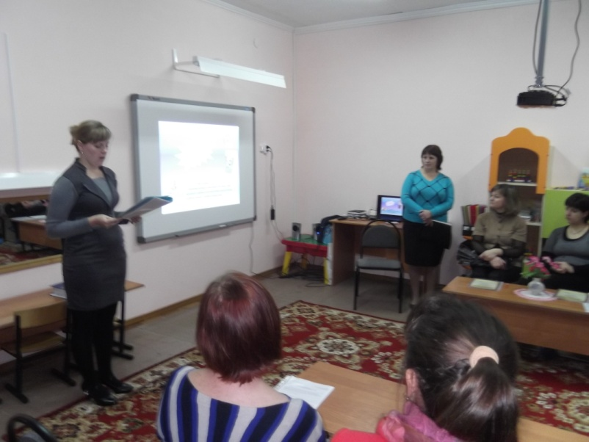
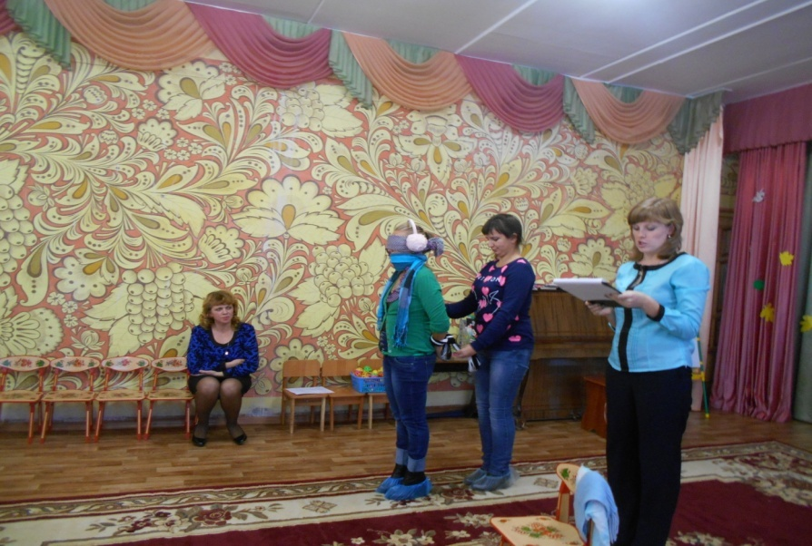
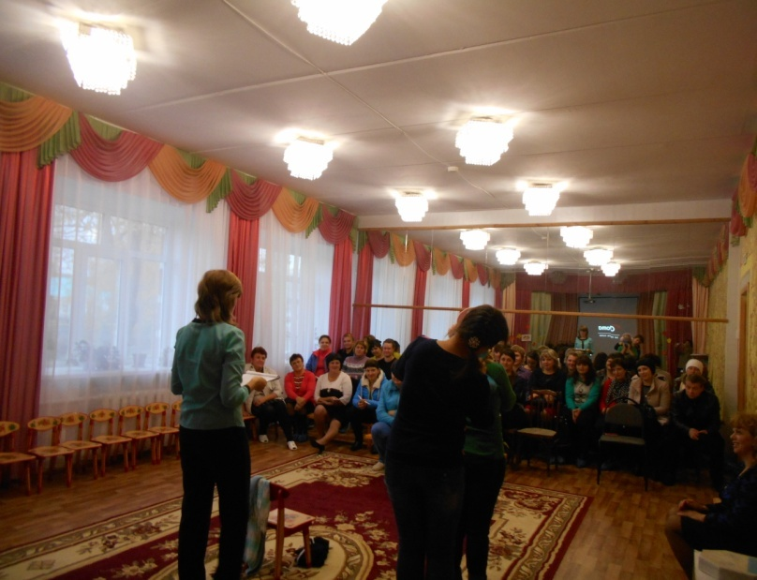
Просвещение родителей

Slide 9
Наши контакты
E-mail: rmo_spec@mail.ru
Наш сайт:
www.rmospec.wixsite.com/website

Slide 10
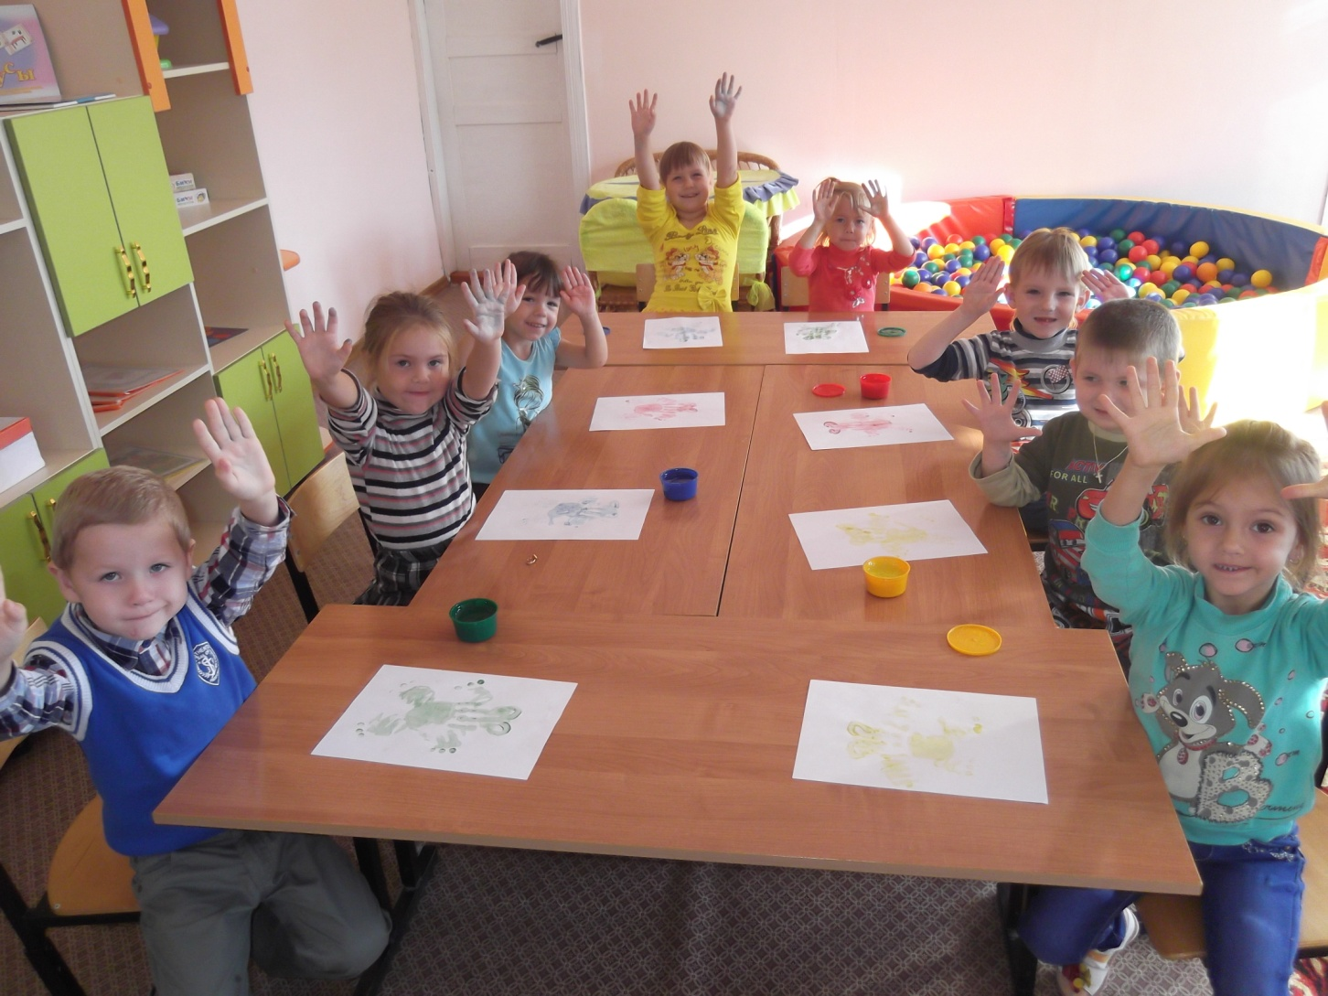
Спасибо за внимание!

